Slide 1
SOREN KIERKEGAARD
El primer filósofo existencialista

Slide 2
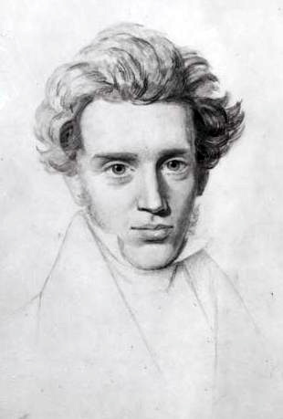
índice
Biografía
Existencialismo
Tres estadios de vida
Influenciados por Kierkegaard
Páginas web

Slide 3
biografía
fue un prolífico filósofo y teólogo danés del siglo XIX.. Criticó con dureza el hegelianismo de su época y lo que él llamó formalidades vacías de la Iglesia danesa.
Gran parte de su obra trata de cuestiones religiosas: la naturaleza de la fe cristiana, la institución de la Iglesia, la ética cristiana y las emociones y sentimientos que experimentan los individuos al enfrentarse a las elecciones que plantea la vida. En una primera etapa escribió bajo varios seudónimos con los que presentaba los puntos de vista de estos mediante un complejo diálogo. Acostumbró a dejar al lector la tarea de descubrir el significado de sus escritos
Ha sido catalogado como existencialista, neoortodoxo, posmodernista, humanista e individualista, entre otras cosas.³Sobrepasando los límites de la filosofía, la teología, la psicología y la literatura, Kierkegaard es considerado una importante e influyente figura del pensamiento contemporáneo

Slide 4
Sentido de la vida: existencialismo
Kierkegaard es considerado por muchos como el primer filósofo existencialista en la historia de la filosofía. De hecho, él inventó el término “existencialista”. Kierkegaard afirmaba que el bien más alto para el individuo es encontrar su propia vocación. La idea que está detrás es que uno debe escoger su propio camino sin la ayuda de normas o criterios universales u objetivos. Se ha llamado a esta posición individualismo moral. En contra de la posición tradicional de que el juicio moral involucra una norma objetiva de corrección o incorrección, Kierkegaard sostiene que no se puede encontrar una base objetiva o racional en las decisiones morales. La única base de una filosofía con significado es el “individuo existente”; la filosofía no tiene que ver con una contemplación imparcial del mundo ni de descifrar la “verdad”. Para él, verdad y experiencia están ligadas y hay que abandonar la idea de que la filosofía es una especie de ciencia exacta y pura.
Posteriormente, los existencialistas seguirían a Kierkegaard al enfatizar la importancia de la acción individual al decidir sobre asuntos de moralidad y de verdad. La experiencia personal y actuar de acuerdo con convicciones propias es esencial para llegar a la verdad. El entendimiento que de una situación tiene el agente involucrado es superior al de un observador desinteresado. Los existencialistas pondrán énfasis en la perspectiva subjetiva. Esto hace que sean filósofos asistemáticos. Se oponen a la existencia de principios racionales, objetivos y universalmente válidos.
TRES RASGOS PARA IDENTIFICAR A UN FILOSOFO COMO EXISTENCIALISTA:
1) su individualismo moral
2) su subjetivismo moral
3) su idea de angustia.

Slide 5
Estadios de vida
Tal vez el problema sobre el que gira todo el pensamiento de Kierkegaard sea el de cómo dar sentido a la vida. Una vida y tres posibilidades. Situando la existencia concreta en el núcleo de su pensamiento Kierkegaard, concibe la vida en tres estadios, o lo que es lo mismo: tres maneras de pensar, de vivir y de actuar concretas y que conducen a maneras de ser y de actuar determinadas. Cada uno de estos estadios, y cada uno de los abismos a que cada estadio nos aboca, implica una relación específica con uno mismo y con el mundo.

Slide 6
Estadios de vida
ESTADIO ESTÉTICO: ‘Quiero gozar’. En este estadio el hombre opta por sí mismo. por su individualidad, por su particularismo. Es el hombre del torbellino de las sensaciones; es una especie de charlatán y coleccionista de instantes. El esteta se crea a sí mismo a partir de nada. Pero el estadio estético en el fondo es ilusorio; la ilusión de la autodeterminación conlleva una huida hacia adelante, que conduce a un impase, a un sentimiento de vana repetición, en el límite mismo de la melancolía.

Slide 7
Estadios de vida
ESTADIO ÉTICO: En el estadio ético se sale de la prisión dorada del egoísmo para para entrar en el ámbito de la responsabilidad y el deber. De ahí la apología del matrimonio, emblema del estadio ético, pronunciada por el juez Wilhelm, el buen marido. Mientras el esteta cree vivir sin limitaciones, el matrimonio es la asunción de la limitación, de la determinación. Sin embargo, el estadio ético no permite todavía una vida realmente singular, desligada de una comunidad.

Slide 8
Estadios de vida
ESTADIO RELIGIOSO: Llegar a ser cristiano, es la cosa más decisiva que le pueda suceder a un hombre. El estadio religioso coincide con el gran salto a la fe. La fe se entiende como expresión del abandono más absoluto. Ya el hombre no se funda en sí mismo, ni en su comunidad, sino en Dios, que es una experiencia del todo distinta de cualquier idea general que pueda hacerse un filósofo. Para Kierkegaard el catolicismo no es ni una doctrina ni un conjunto de dogmas, sino una comunicación que conduce a una gran paradoja: encontrar la eternidad en el tiempo presente.

Slide 9
Filósofos que se inspiraron en kierkegaard
Karl Barth, Simone de Beauvoir, Niels Bohr, Dietrich Bonhoeffer, Emil Brunner, Martin Buber, Albert Camus, Martin Heidegger, Abraham Joshua Heschel, Gabriel Marcel, Franz Rosenzweig, Jean-Paul Sartre, Carl Schmitt y Miguel de Unamuno y filosóficamente toda la Generación del 98. El anarquismo epistemológico de Paul Feyerabend estuvo inspirado en la idea de Kierkegaard de subjetividad como verdad

Slide 10
enlaces
http://www.alcoberro.info/pdf/kierke2.pdf
https://www.google.es/search?q=soren+kierkegaard&rlz=1C1EJFA_enES661ES662&source=lnms&tbm=isch&sa=X&ved=0ahUKEwisidHm1ODTAhVFXBoKHefZCjkQ_AUICigB&biw=1366&bih=638#imgrc=z0PIv8_zUrebuM:
https://es.wikipedia.org/wiki/S%C3%B8ren_Kierkegaard#cite_note-1
https://es.wikipedia.org/wiki/Existencialismo#Kierkegaard

Slide 11
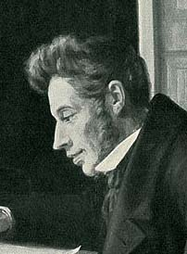
fin

